Slide 1
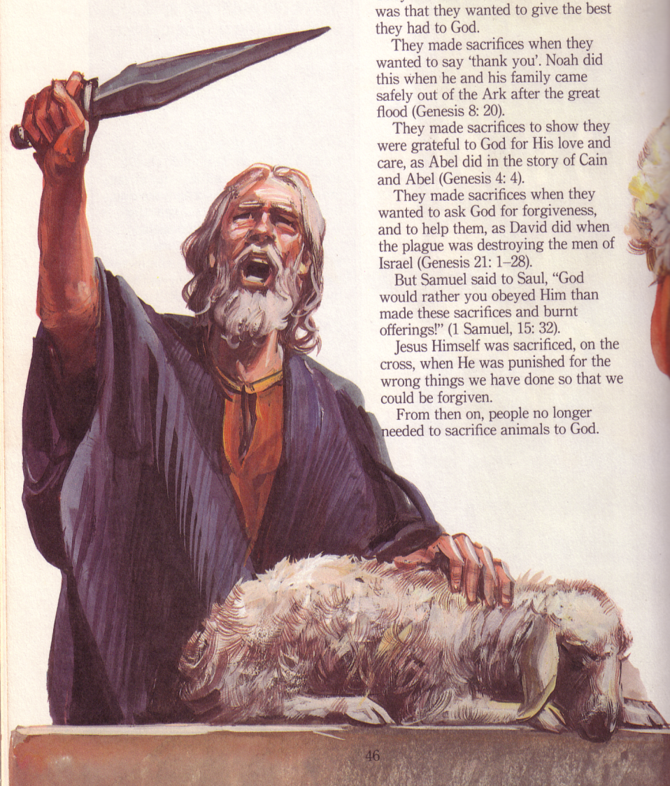
Sacrifices in the Ancient Near East
祭祀
远古中东的祭祀
Dr. Rick Griffith, Singapore Bible College BibleStudyDownloads.org

Slide 2
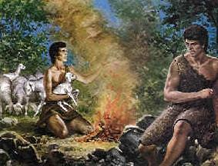
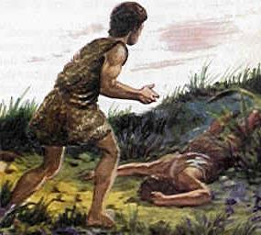
为什么以色列和外邦人都有动物祭祀？
该隐和亚伯是否知道神要求血祭?
该隐谋杀亚伯因为神不喜悦该隐的奉献。

Slide 3
对神的认识如何影响人对祭祀，道德以及差传的认识
163a
外邦
以色列
可怕的神
圣洁的神
人神无大区别
人有罪
寻求享乐和物质需要
寻求属灵的需要
祭祀满足神对性，食物和金钱的需要
祭祀为赎罪，使神人和好
本地的神灵使他们富裕
神恕罪
杀戮他人致富
差传至各国使他们受益

Slide 4
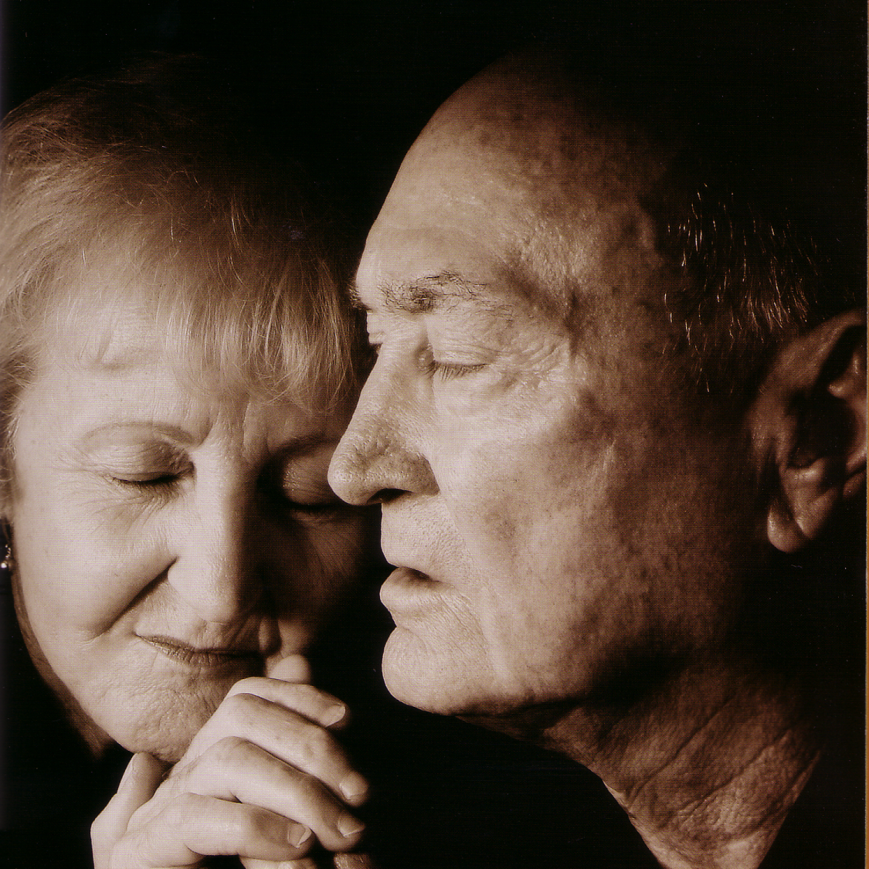
外邦人的“拯救”
164
抚慰
凭行为得救
现今现世的忧虑

Slide 5
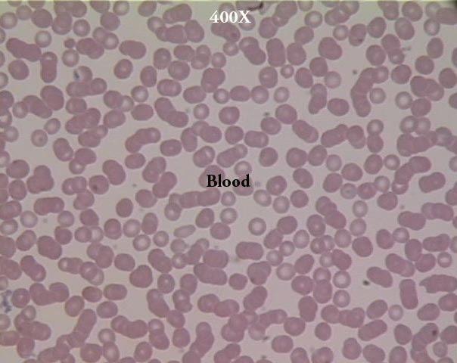
什么是血祭
血?
“按 着 律 法 ， 凡 物 差 不 多 都 是 用 血 洁 净 的 ； 若 不 流 血 ， 罪 就 不 得 赦 免 了 。” (希 伯 來 書 9:22 和合本)

Slide 6
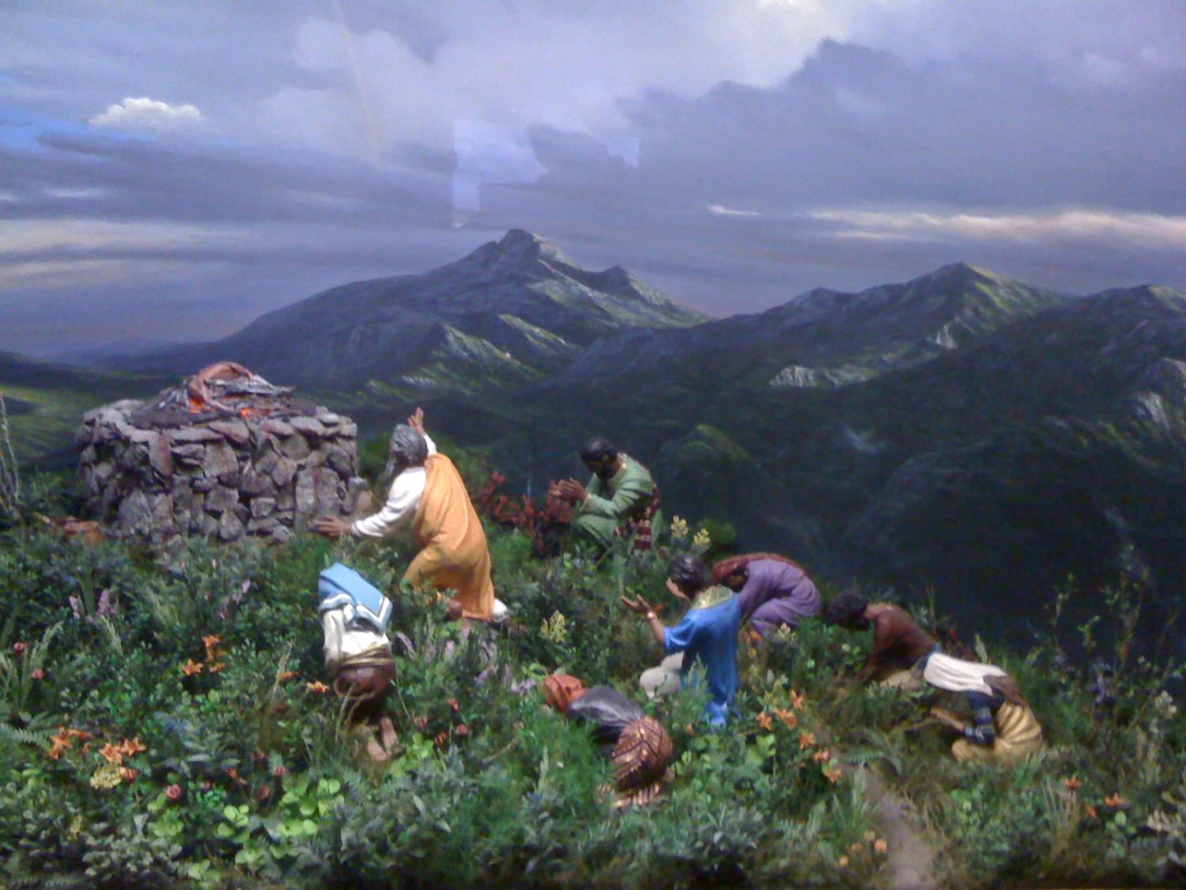
死刑的开始
创 9:5
“流你们的血、害你们生命的，
我必向他们追偿；
无论是走兽或人类，甚至各人自己的兄弟，我必要他偿命。
⁶ 流人血的，人也必流他的血；
因为 神造人，
是按着他自己的形象。
⁷ 你们要繁衍增多；
要在地上滋生、增多。.”

Slide 7
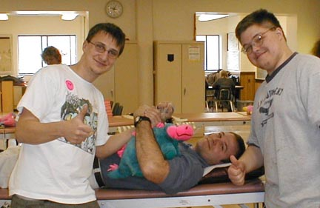
“生 命 是 在 血 中”
“因 为 活 物 的 生 命 是 在 血 中 。 我 把 这 血 赐 给 你 们 ， 可 以 在 坛 上 为 你 们 的 生 命 赎 罪 ； 因 血 里 有 生 命 ， 所 以 能 赎 罪 。” (利 未 記 17:11)

Slide 8
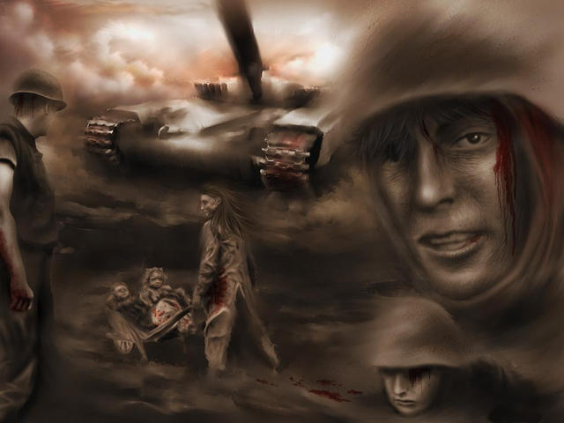
抚慰的血?
抚慰的意义
使平静; 安慰.
使满足或缓解.
通过退让（与敌人）实现和平，通常以原则为代价

Slide 9
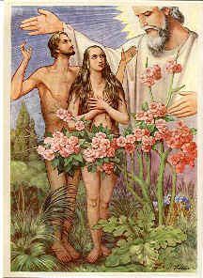
亚当和夏娃
他们赤身裸体但不觉得羞耻

Slide 10
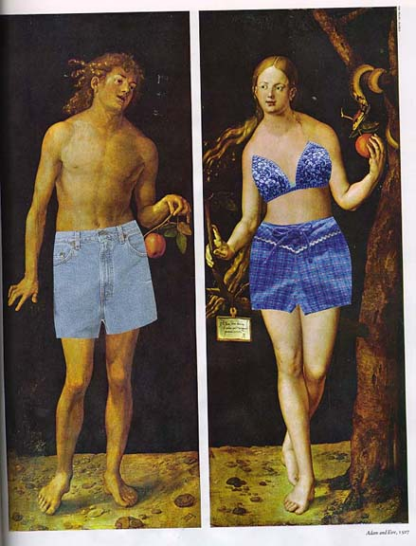
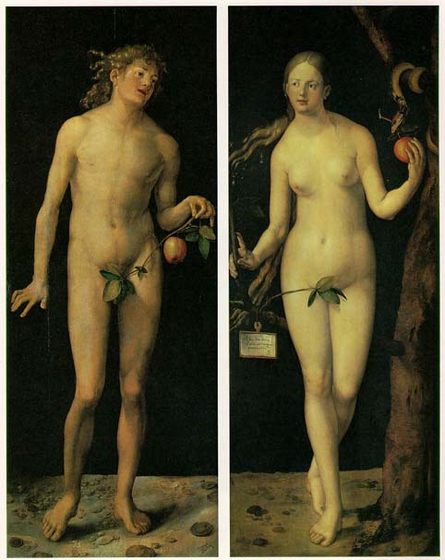
人企图遮掩羞耻
他们使用无花果的叶子...

Slide 11
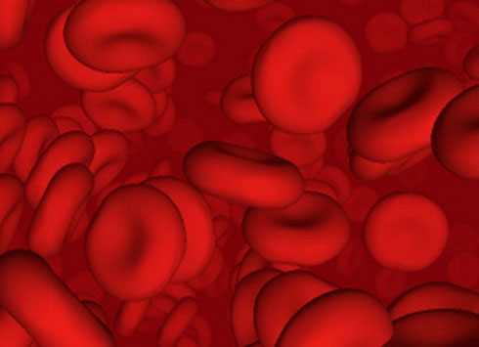
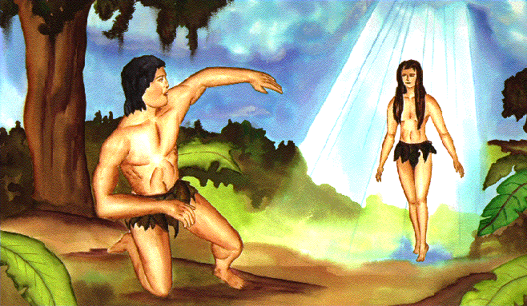
血祭的起源
“耶 和 华 神 为 亚 当 和 他 妻 子 用 皮 子 作 衣 服 给 他 们 穿 ” (创 世 記 3:21)

Slide 12
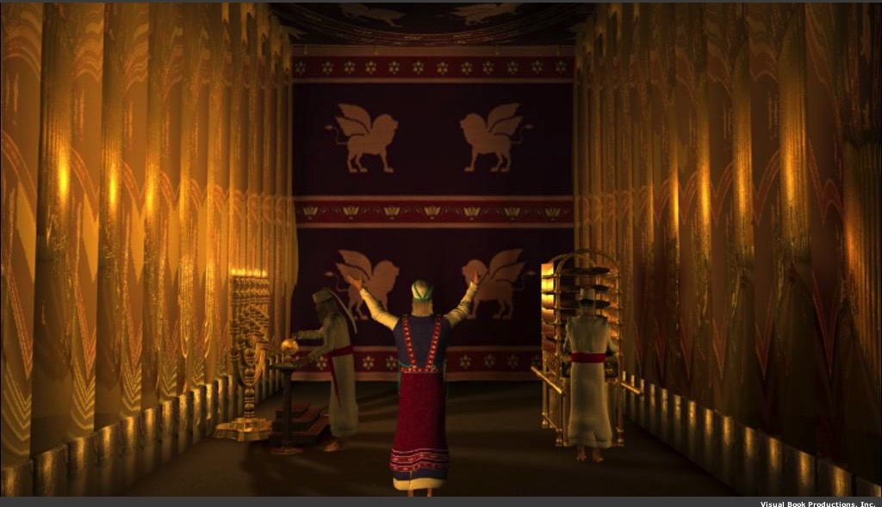
神为什么为以色列的软弱和罪过规定奉献物？

Slide 13
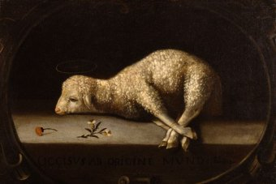
神借奉献的血赦免了以色列人 (利未记 4:1 - 5：13; 6:24 - 30)。
Notes:
Jews restored their fellowship with the Lord through sin and guilt sacrifices.

Slide 14
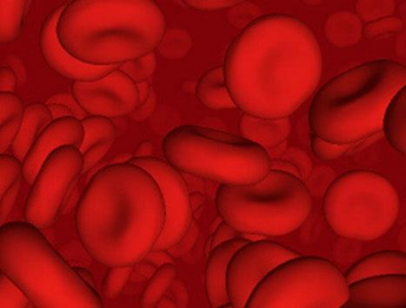
神为什么建立献祭 的体制？
（动物的）血真的饶恕
了罪吗？

Slide 15
血祭能否拯救人于律法之下?
“以 色 列 全 会 众 若 行 了 耶 和 华 所 吩 咐 不 可 行 的 甚 麽 事 ， 误 犯 了 罪 . . . 会 众 一 知 道 所 犯 的 罪 就 要 献 一 只 公 牛 犊 为 赎 罪 祭 . . . a祭 司 要 为 他 们 赎 罪 ， 他 们 必 蒙 赦 免

Slide 16
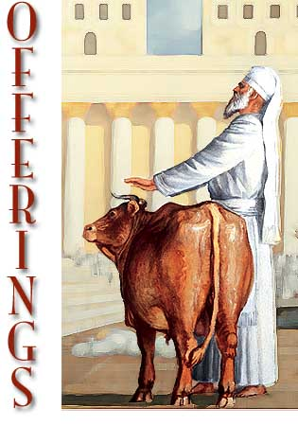
牺牲宽恕罪过
“收 拾 这 牛 ， 与 那 赎 罪 祭 的 牛 一 样 。 祭 司 要 为 他 们 赎 罪 ， 他 们 必 蒙 赦 免 。” (利 4:20 和合本; 对比4:26, 31, 35).

Slide 17
哪个更为精确?
175a
得救 籍着…
旧约
信心 +行为
唯独 信心
信心 +行为
行为
新约
唯独 信心
唯独 信心
信心 +行为
信心

Slide 18
拯救 与 成圣
175a
人的职份
神的回应
信心的生活
关系的恢复
对神所预备的逾越节羔羊的信心
旧约
旷野漂泊
祭祀 (罪, 罪行)
出埃及
影子
|
真体
影子
|
真体
影子
|
真体
影子
|
真体
新约
对耶稣基督是神的羔羊的信心
得救
成长
认罪 (约翰一书 1:9)
地位上的成圣
循序渐进的成圣

Slide 19
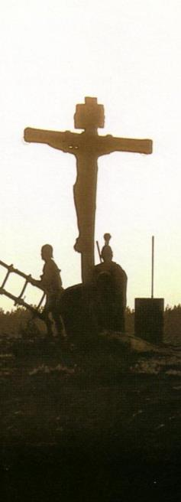
各个时代的拯救:
十字架为中心
公元前
他们都盼望耶稣的十字架
公元后
我们都回首耶稣的十字架

Slide 20
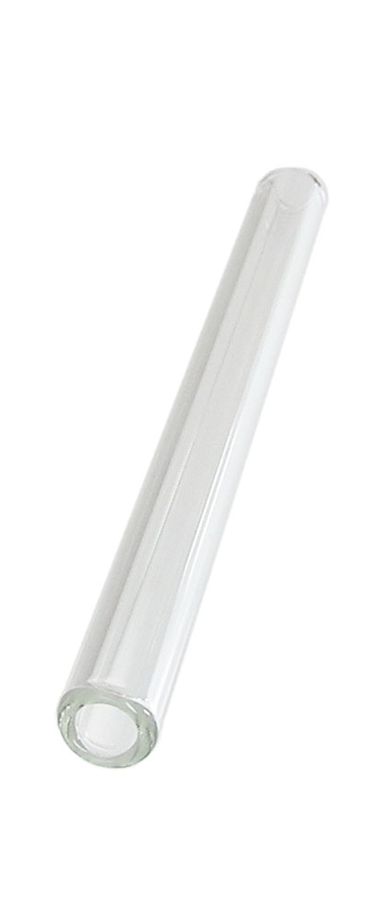
旧约中的罪得赦免
121b
管道 = 与神的关系（永不改变）
罪
堵塞 =与神的交通（被罪阻碍）
献祭 = 承认罪 (罪得赦免恢复与神的交通，但与神的关系不受到威胁）
Notes:
当我们犯罪时我们与神仍然有关系吗？是的！Do we still have a relationship with God when we sin? Yes!
罪不阻碍我们与神的关系但会阻碍我们与神的交通。Sin does not hinder our relationship with God but our fellowship with Him.
旧约中的献祭并不能帮助人与神建立关系，而是帮助人恢复与神的交通。OT sacrifices did not establish a relationship with God but rather they restored their fellowship with God

Slide 21
新约中的罪得赦免
OB 175p
OS 121b
管道 = 与神的关系（永不改变）
“我 们 若 认 自 己 的 罪 ， 神 是 信 实 的 ， 是 公 义 的 ， 必 要 赦 免 我 们 的 罪 ， 洗 净 我 们 一 切 的 不 义 。” (约翰一书 1:9 简体和合本)
罪
堵塞 =与神的团契（被罪阻碍）
基督的牺牲 = 认罪的基础（罪孽被原谅恢复团契，但是从未威胁过与神的关系）
Notes:
Do we still have a relationship with God when we sin? Yes!
Sin does not hinder our relationship with God but our fellowship with Him.
OT sacrifices did not establish a relationship with God but rather they restored their fellowship with God
OB-38-Salvation-11
OS-03-Leviticus-130

Slide 22
旧约中的拯救
176
旧约时代
(摩西到基督的死)
新约时代
(基督的死到现今)
拯救的根本
神的恩典预备基督的死 (“因 血里有生命，所以能赎罪。”
利未記17:11b)
神的恩典预备基督的死 (“ 若不流血，罪就不得赦免” 希伯来书 9:22)
拯救的要求
对神所彰显的预备的信心 (诗篇 51:16-17)
对神所彰显的预备的信心 (加拉太书 2:16)
拯救的最终内容
信心的对象是神本身 － 先知敦促认罪悔改，而不是祭祀 (耶利米 3:12)
信心的对象是神本身—引用信心英雄是为敦促对神的信心(西伯来书 11)
拯救的特殊显示的内容
信心的逐步累计包括祭祀和 应许: 动物祭祀 (创世记3:21), 亚伯的献祭 (创世记4:4), 亚伯拉罕的契约 (创世记 15)等
信心的新内容是耶稣基督所流的血(彼得一书1:18-21) 可以除去罪(而旧约的献祭只是掩盖罪)
信徒的得救的表现
遵守道德律法，献动物祭，遵守摩西的律法(民法及仪式)
遵守道德律法，守圣餐及洗礼等, 通过圣灵的能力(罗马书 8:9)

Slide 23
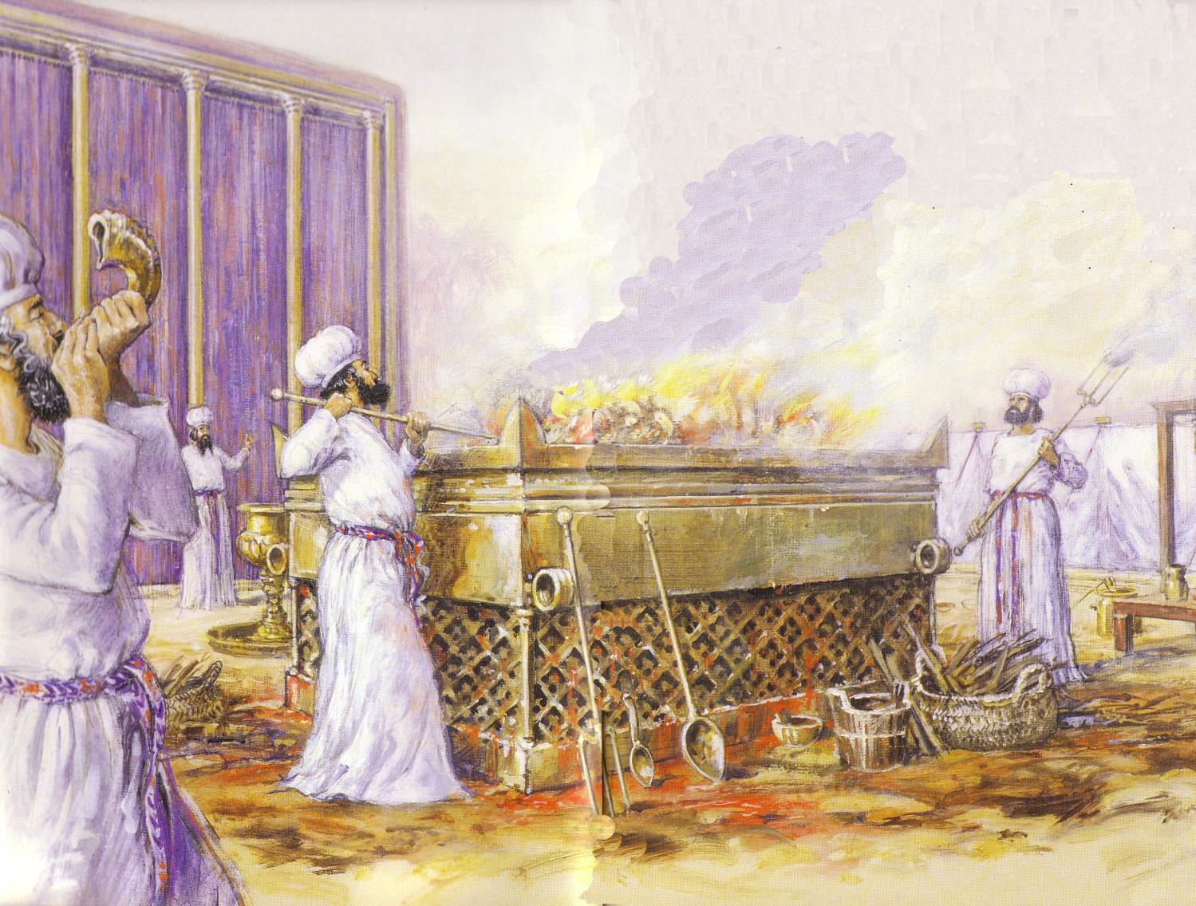
利 未 記
176
经由祭祀和分别而成圣
1—10 献祭
(敬拜神)
11—27分别
(与神同行)

Slide 24
拯救的主体和目标
目标
除去罪
为罪付代价
基督的死是得救的根基
主体
罪的赦免
洗净罪
遮盖
希伯来书10:4

Slide 25
利未记第23章 节日
134
1 尼散月
2 以珥月
3 西湾月
4 搭模斯月
5 埃波月
6 以禄月
7 提斯利月
8 马西班月
9 基斯流月
10 提别月
11 细罢特月
12 亚达月
(逾越节)
救赎
(无酵节)
分别
(初熟节)
复活
冬季
夏季
(五旬节)
圣灵
国度
(住棚节)
悔改
(赎罪日)
被提
(吹角节)
三个朝圣的节日

Slide 26
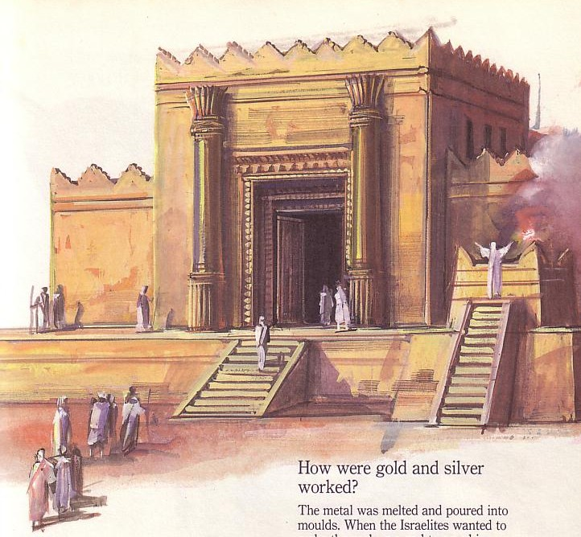
犹太人的生活围绕于所罗门的圣殿于400年之久 （公元前959-586)
犹太教在以色列的和大移居 (续)
184

Slide 27
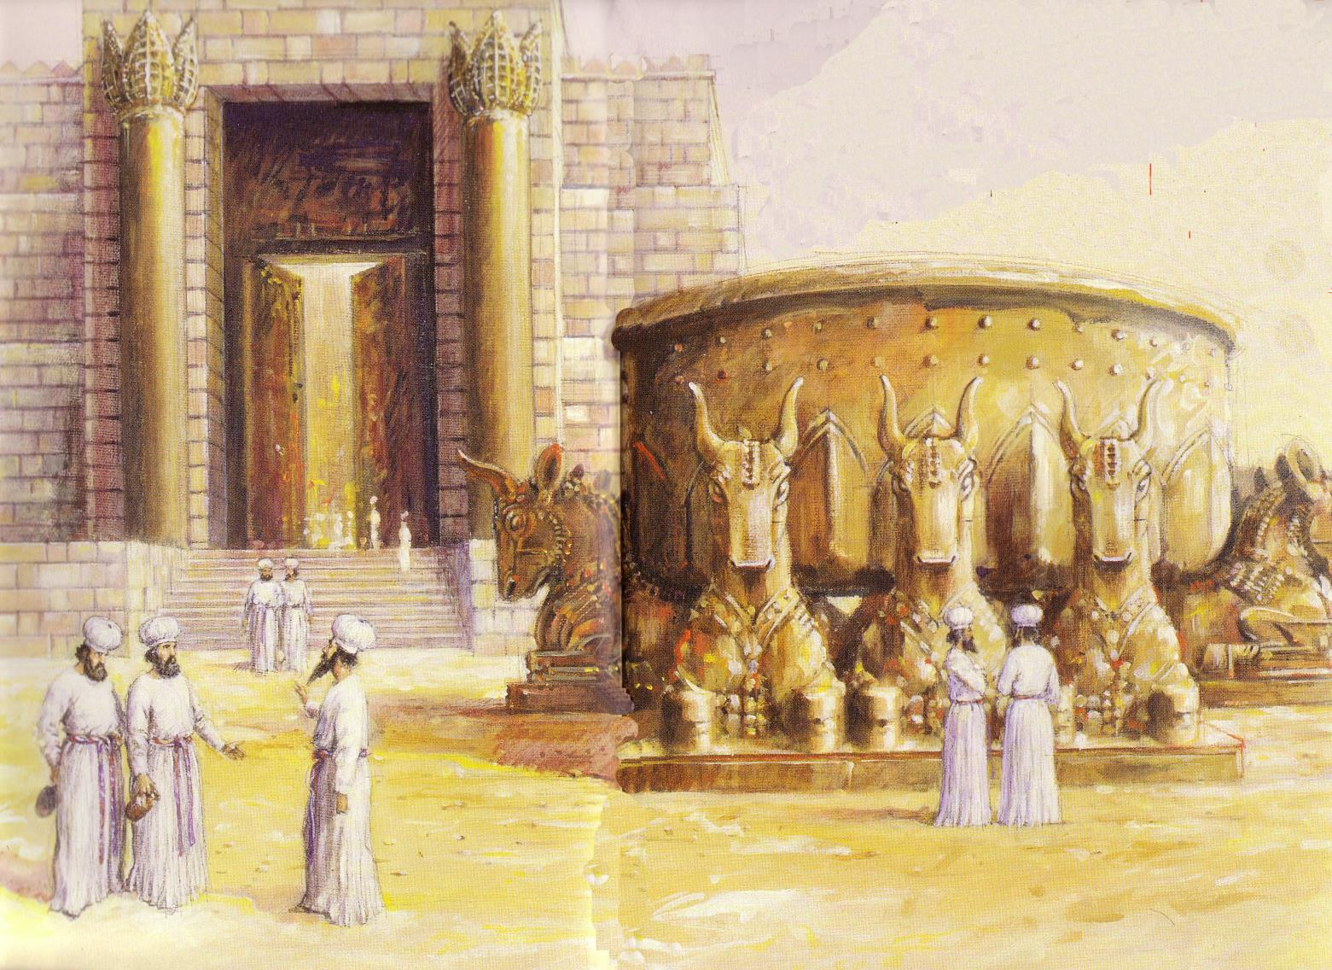
犹太人在洗濯盆保持圣洁
圣殿被拆毁!
亚达月九日
• 公元前586
• 公元 70

Slide 28
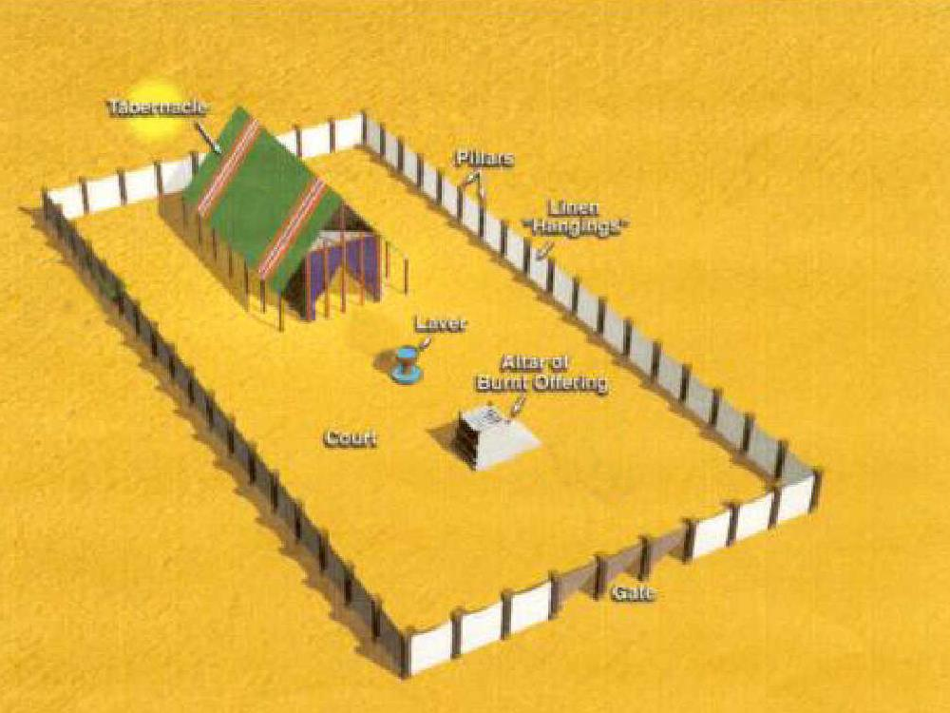
177
献祭 1-7
燔祭
素祭
平安祭
赎罪祭
赎愆祭
奉献
自愿的
洁净
必须的

Slide 29
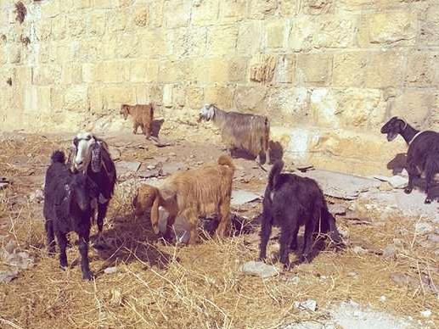
176
洁净和不洁
洁净 = 生命, 健康, 圣洁
不洁 = 死亡, 疾病, 亵渎
分别的特殊的状态

Slide 30
177
献祭 利未记 1-7
燔祭 1
素祭 /奠 祭 2
平安祭 3
赎罪祭 4:1-5:13
赎愆祭 5:14-6:7
6:8-13
6:14-23
6:24-30
7:1-10
7:11-38
民众
祭司

Slide 31
177
献祭 1-7
燔祭
素祭
平安祭
赎罪祭
赎愆祭
奉献
自愿的
洁净
必须的

Slide 32
奉献的仪式
利未记 1-5
献祭人呈上祭物
把手放在祭物上，或认罪.
3. 献祭人宰杀祭物.
R. T. Beckwith, New Bible Dictionary, 1962

Slide 33
奉献的仪式
利未记 1-5
4. 祭师把血收在盆中，将血泼在祭坛的东北和西南角，使祭坛四面都溅到血。余血倒在祭坛的底座.
R. T. Beckwith, 新圣经词典 (New Bible Dictionary), 1962

Slide 34
奉献的仪式
利未记 1-5
5. 焚烧部分祭物.
6. 剩余祭物作祭餐由祭师和献祭人 (平安祭), 或祭师和其家人，或祭师本人吃掉.
R. T. Beckwith, New Bible Dictionary, 1962

Slide 35
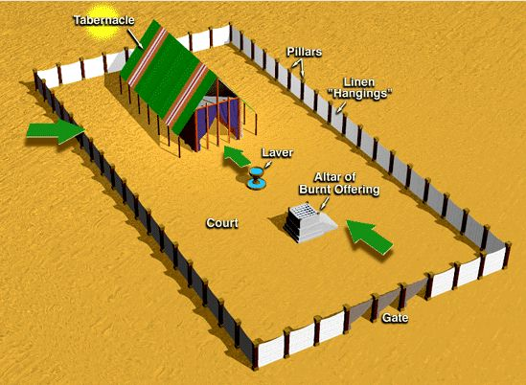
帐幕
竖板
幔幕
盆
燔祭坛
院子
会幕和院子
门

Slide 36
利未人的献祭仪式
129
敬拜者的动作 |  | 奉 献
 |  | 燔祭 | 素祭 | 奠祭
 | 经文出处 | 利 1:3-17; 6:8-13 | 利 2; 6:14-23 | 民 15:1-10; 利 23
 | 呈献: 祭物的选择 | 公牛 (1:3), 公羊 (1:10) | 谷粒或大麦，用以下五种方法之一预备: 面掺上油; 香配祭坛上被烧的部分 炉子烤好的饼掺上油 铁板烤好的饼掺上油 平底锅煎好的饼 如果是初熟的，用碾过的新谷粒 | 配一只公牛 –– ½ 欣 配一只公羊 –– ½ 欣 配一只羊羔 –– ½ 欣 (注: 1欣 = 大约 1 公升)
 | 按手 | 见1:4 (除了以鸟为燔祭时) (参 “赎罪祭”)
 | 宰杀祭物 | 由敬拜者宰杀，除了鸟是由祭司所宰杀 (参 1:15)
 | 预备献祭 | 去皮，解体，涮洗 (参 1:6, 12, 16-17) | 敬拜者通常事先预备好，祭司取出作为纪念的部分，烧在坛上。
F. Duane Lindsey,
“利未记,” 《圣经知识
注释》, 1:168-69

Slide 37
利未人的献祭仪式
129
祭司的动作 |  |  | 奉 献
 |  |  | 燔祭 | 素祭 | 奠祭
 | 血的处理 |  | 用碗接血，然后洒在祭坛的四边 (1:5, 11) 鸟的血挤出来，流在祭坛的边上 (1:15)
 | 祭坛上的焚化 |  | 所有的动物在祭坛上焚烧 (1:8-9, 12-13, 15, 17) | 祭司取出作为纪念的部分，烧在坛上 (如果是祭司本人的献祭，则全部烧在坛上) | 在圣所中，整个奠祭倒出来献给耶和华 (民 28:7)
 | 祭物剩余部分的处理 | 祭物尸体 的处理 | 皮 (7:8) | 燔祭: 祭司食用未焚烧的部分
 |  | 敬拜者的部分 | （无） | 平安祭: 敬拜者食用未焚烧的部分, 但有一小部分留给祭司
 |  | 剩余部分 | 鸟的嗉子和脏物除掉，丢在倒灰的地方 (1:16)
F. Duane Lindsey,
“利未记,” 《圣经知识
注释》, 1:168-69

Slide 38
利未人的献祭仪式
129
敬拜者的动作 |  | 社 区 | 赎 罪
 |  | 平安祭 | 赎罪祭 | 赎愆祭
 | 经文出处 | 利 3; 7:11-36 | 利 4:1–5:13; 6:24-30 | 利 5:14–6:7; 7:1-10
 | 呈献: 祭物的选择 | 公牛, 羊羔或山羊（公或母） (3:1, 6, 12; 甘心祭则允许略有残疾的动物, 22:23) | 公牛 (为祭司或全以色列) 公山羊 (为支派领袖) 母山羊或羊羔 (为平民) 斑鸠, 雏鸽 (为穷人) 细面 (1/10 伊法; 为极贫穷的人) | 通常是公羊 (若是洁净了的麻风病人或玷污了的拿细耳人，则用公羊羔)
 | 按手 | 3:2, 8, 13 (见“燔祭”) | 罪人的身份由动物替代；或罪象征性的转移；以及愆律法性的转移 | 认罪 (民 5:7) 显然在按手同时
 | 宰杀祭物 | 在圣所入口 (见“燔祭”) | 为祭司或全以色列，在圣所入口 其他场合，则在祭坛北面 (见“燔祭”) | 祭坛北面 (利 7:2)
 | 预备献祭
F. Duane Lindsey,
“利未记,” 《圣经知识
注释》, 1:168-69

Slide 39
利未人的献祭仪式
129
祭司的动作 |  |  | 社 区 | 赎 罪
 |  |  | 平安祭 | 赎罪祭 | 赎愆祭
 | 血的处理 |  | 用碗接血，然后洒在祭坛的四边 (3:2, 8, 13) | 根据敬拜者的位置，仪式（有时会用“弹血”而不是“洒血”）、献祭场合、或动物类型（如用鸟）会不同 | 用碗接血，然后洒在祭坛的四边 (7:2)
 | 祭坛上的焚化 |  | 精选的内脏 (包括绵羊的“肥尾”)烧在坛上 | 精选的内脏烧在坛上 | 精选的内脏烧在坛上
 | 祭物剩余部分的处理 | 祭物尸体 的处理 | 动物的胸脯作为“摇祭”，由祭司食用 | 领袖或平民将祭物尸体交与祭司 | 祭司收取祭物尸体
 |  | 敬拜者的部分 | 在适当时间和地点，敬拜者和家人一起用餐
 |  | 剩余部分 | 剩余部分烧掉 | 为祭司或全民，祭物尸体在 外面焚烧
F. Duane Lindsey,
“利未记,” 《圣经知识
注释》, 1:168-69
Notes:
#45 in original file

Slide 40
特殊的献祭仪式
130
特殊仪式 |  |  | 奉 献
 |  |  | 燔祭 | 素祭 | 奠祭
 | 洁净 | 1. 祭司 (出29; 利8) | 公羊
 |  | 2. 圣殿 (代下29) | 70只公牛, 100只公羊, 200只羊羔
 | 还俗 | 满足拿细耳人的誓约 (民 6:14-17) | 一岁公羊羔 | 普通的素祭, 献特制的无酵饼
 | 洁净仪式 | 1. 破约 (民 6:9-12) | 斑鸠或雏鸽
 |  | 2. 洁净麻风病人 (利 14:12-20) | 一岁公羊羔 (穷人用斑鸠、雏鸽) | 素祭
 |  | 3. 患血漏的男人 (15:14-15) 或女人 (15:29-30) | 斑鸠或雏鸽
 |  | 4.生育的妇人(12:6-8) | 一岁公羊羔 (或斑鸠或雏鸽)
F. Duane Lindsey,
“利未记,” 《圣经知识
注释》, 1:168-69

Slide 41
特殊的献祭仪式
130
特殊仪式 |  |  | 社 区 | 赎 罪
 |  |  | 平安祭 | 赎罪祭 | 赎愆祭
 | Consecration | 1. 祭司 (出29; 利8) | 膏立时用公羊 | 公牛 (特殊仪式)
 |  | 2. 圣殿 (代下29) | 许多公牛、绵羊、山羊 | 七只公牛、 七只公绵羊、 七只羊羔、 七只公山羊
 | Decon-secration | 满足拿细耳人的誓约 (民 6:14-17) | 公绵羊 | 一岁母羊羔
 | Purification rituals | 1. 破约 (民 6:9-12) |  | 斑鸠或雏鸽 | 一岁公羊羔
 |  | 2. 洁净麻风病人 (利 14:12-20) |  | 一岁母羊羔 | 一岁公羊羔(和一罗革油)
 |  | 3. 患血漏的男人 (15:14-15) 或女人 (15:29-30) |  | 斑鸠或雏鸽
 |  | 4. 生育的妇人 (12:6-8) |  | 斑鸠或雏鸽
有遗精的男人
患血漏的女人（15：29-30）
F. Duane Lindsey,
“利未记,”
《圣经知识注释》,
1:168-69
Notes:
#45 in original file

Slide 42
特殊的献祭仪式
130
特殊仪式 |  |  | 奉 献 |  |  | 社 区 | 赎 罪
 |  |  | 燔祭 | 素祭 | 奠祭 | 平安祭 | 赎罪祭 | 赎愆祭
 | Other | 1. 疑恨的素祭 (民 5:15-26) |  | 大麦面伊法十分之一，不可浇上油，也不可加上乳香
 |  | 2. 祭司的每日素祭 (利 6:19-23) |  | 细面伊法十分之一
 |  | 3. 为极贫穷人的赎罪祭 (5:11-13) |  |  |  |  | 细面伊 法十分 之一
F. Duane Lindsey,
“利未记,”
《圣经知识
注释》,
1:168-69
Notes:
#45 in original file

Slide 43
特殊的献祭仪式
130
 | 奉 献
 | 燔祭 | 素祭 | 奠祭
场合 | 自愿敬拜： 制定的仪式，每年举行的献祭 | 伴随燔祭的附加献祭，总会伴随平安祭；也可以作为穷人的赎罪祭 | 通常伴随燔祭或平安祭的附加献祭，而不会单单伴随赎罪祭或赎愆祭
独特性 | 完全烧在祭坛上 (利1:9) | 作为无血的献祭，常常伴着有血的献祭 | 酒很可能是刻意用来取代异教奠祭中的血
旧约神学要点 | 代表敬拜者向神的完全忠心 | 代表每天向神摆上，承认神恩约怜悯的果效
预表 | 基督是神的羔羊，祂的死是对神的完全忠心，并完成了神的意愿 | 基督的完全包含了祂那牺牲的死
F. Duane Lindsey,
“利未记,” 《圣经知识
注释》, 1:168-69

Slide 44
特殊的献祭仪式
130
 | 社 区 | 赎 罪
 | 平安祭 | 赎罪祭 | 赎愆祭
场合 | 感恩祭: 感谢出乎意料的解救或祝福 | 个人或全国（民族）违反神的命令的误犯之罪 | 对神或人的亏欠，通常可以用金钱偿还
 | 还愿祭: 感谢祷告（通常包含誓言）后得到的解救或祝福
 | 甘心祭: 表达感激与忠心，无特别感恩事项
独特性 | 祭物的大部分由敬拜者（和其家人）在神面前食用 | (见上“场合”) | 献祭(见上“场合”) 通常包括偿金加上罚款
旧约神学要点 | 敬拜者将所吃的肉当作象征，代表守约的神是信实的 | 赎过、宽恕误犯之罪，无需偿还 | 公羊用来赎罪，同时附带给损失方的偿金
预表 | 基督的死是与神和他人和好的基础 | 基督的死充分地替他人赎罪 | 基督的死偿还了罪所带来的伤害和损失
F. Duane Lindsey, “利未记,”
《圣经知识注释》, 1:168-69

Slide 45
旧约祭祀
166b
176b
名称
经文
元素
目的
燔祭
利未记 1; 6:8-13; 8:18-21; 16:24
牛(1：3),公的绵羊或山羊（1：10），斑鸠或是雏鸽（1：14），无瑕疵，全烧
自愿的敬拜 ： 赎隐而未现 的罪；表示向神 的降服
素祭
利未记2; 6:14-23
细面加油和乳香，或是抹油的无酵薄饼，与燔祭或平安祭同献
自愿的敬拜: 承认神的好和 供应；爱慕神
The Bible Visual Resource Book, 29

Slide 46
旧约献祭
166b
176b
名称
经文
元素
目的
平安祭
利未记3;7:11-36
牛，羊羔或山羊，公的或母的（3：1，6，12）（允许小的瑕）
自愿：以一起进食感恩
赎罪祭
利未记4：1-5：13；6：24-30）
公牛犊（祭师或全会众）;
公山羊（官长）;母山羊或羊羔（百姓）斑鸠或是雏鸽（穷人）;细面伊法十分之一（很穷的人）
必须： 赎隐而未现的罪； 认罪，赦免和洁净
赎愆祭
利未记5：14-6：7；7：1-10
没有瑕疵的羊羔或山羊
必须： 赎干 犯耶和华或他人的罪，通常附带赔偿
The Bible Visual Resource Book, 29

Slide 47
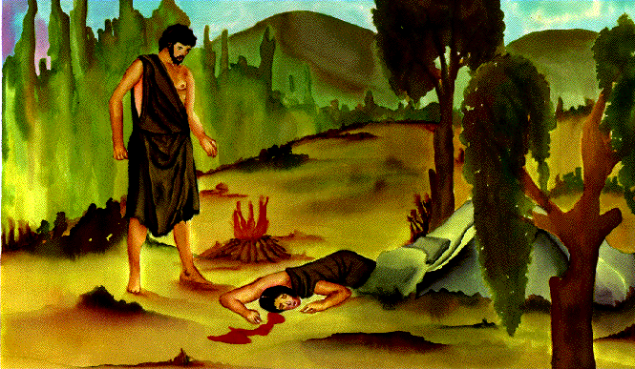
该隐谋杀亚伯

Slide 48
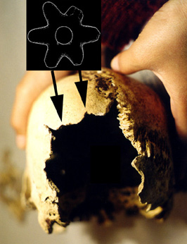
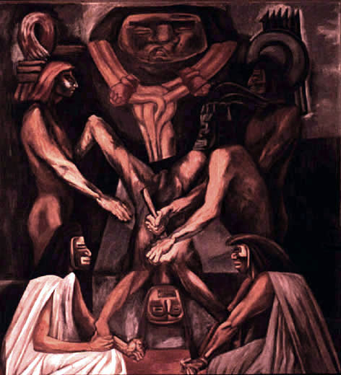
人祭
古代南美的阿兹太人有和远古近东相似的骇人的习俗

Slide 49
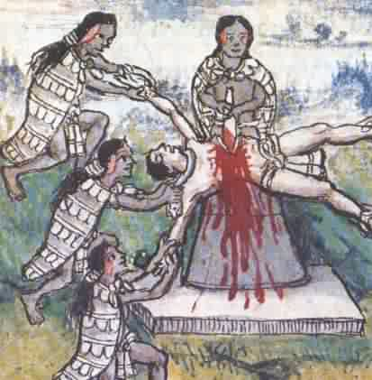
人祭
阿兹太人每年向他们的神奉献约20,000人

Slide 50
犹大的亚哈斯
“并 且 在 欣 嫩 子 谷 烧 香 ， 用 火 焚 烧 他 的 儿 女 ， 行 耶 和 华 在 以 色 列 人 面 前 所 驱 逐 的 外 邦 人 那 可 憎 的 事 ” (历代志下28:3)

Slide 51
犹大的阿荷拉和阿荷利巴
“…他 们 行 淫 ， 手 中 有 杀 人 的 血 ， 又 与 偶 像 行 淫 ， 并 使 他 们 为 我 所 生 的 儿 女 经 火 烧 给 偶 像 。 . . . 他 们 杀 了 儿 女 献 与 偶 像 ， 当 天 又 入 我 的 圣 所 ， 将 圣 所 亵 渎 了 。 他 们 在 我 殿 中 所 行 的 乃 是 如 此 。”
(以西结书 23:37, 39).

Slide 52
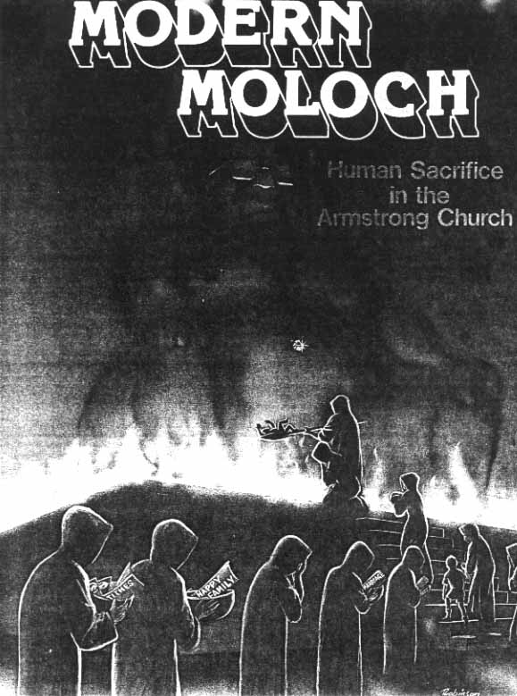
“唯有圣医”
现代摩洛克 －阿姆斯壮教会的人祭
无数人因为宗教领袖拒绝让他们就医而白白丧生!

Slide 53
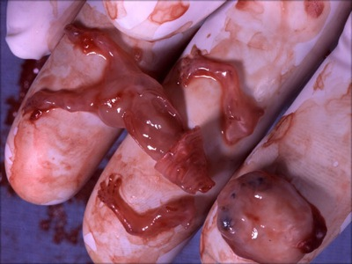
现今
的
人祭
堕胎

Slide 54
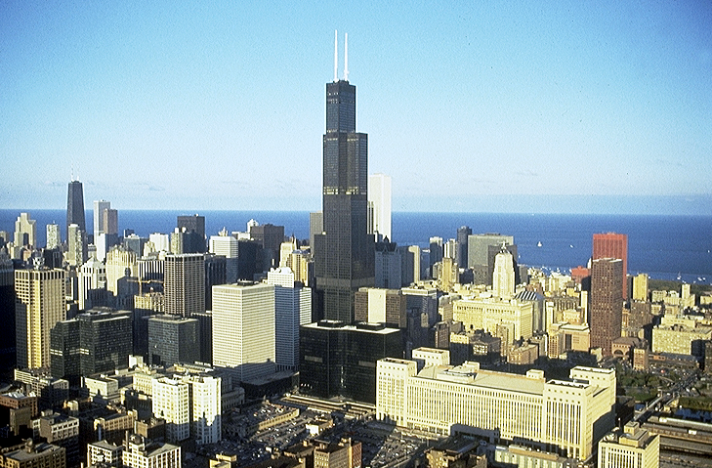
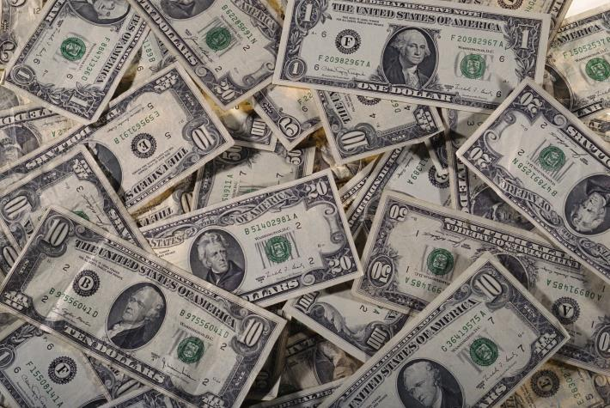
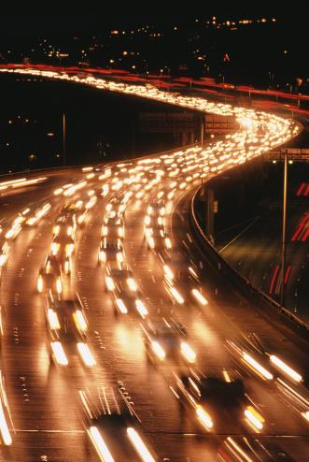
问题：在这高科技时代，耶稣的血祭意味着什么？
58

Slide 55
“血”的意义...
西伯来书 9: 15-22
¹⁵为 此 ， 他 作 了 新 约 的 中 保 ， 既 然 受 死 赎 了 人 在 前 约 之 时 所 犯 的 罪 过 ， 便 叫 蒙 召 之 人 得 着 所 应 许 永 远 的 产 业 。
59
2

Slide 56
“血”的意义...
西伯来书 9: 15-22
16凡 有 遗 命 必 须 等 到 留 遗 命 的 人 死 了 ；
17因 为 人 死 了 ， 遗 命 才 有 效 力 ， 若 留 遗 命 的 尚 在 ， 那 遗 命 还 有 用 处 麽 ？
60
1

Slide 57
“血”的意义...
西伯来书 9: 15-22
^{18所 以 ， 前 约 也 不 是 不 用 血 立 的 ；}
61

Slide 58
“血”的意义...
西伯来书 9: 15-22
19因 为 摩 西 当 日 照 着 律 法 将 各 样 诫 命 传 给 众 百 姓 ， 就 拿 朱 红 色 绒 和 牛 膝 草 ， 把 牛 犊 山 羊 的 血 和 水 洒 在 书 上 ， 又 洒 在 众 百 姓 身 上
62

Slide 59
“血”的意义...
西伯来书 9: 15-22
^{20这 血 就 是 神 与 你 们 立 约 的 凭 据 。}

Slide 60
“血”的意义...
西伯来书 9: 15-22
21他 又 照 样 把 血 洒 在 帐 幕 和 各 样 器 皿 上 。
64

Slide 61
“血”的意义...
西伯来书 9: 15-22
22按 着 律 法 ， 凡 物 差 不 多 都 是 用 血 洁 净 的 ； 若 不 流 血 ， 罪 就 不 得 赦 免 了 。
65

Slide 62
“血”的意义...
西伯来书 9: 15-22
22按 着 律 法 ， 凡 物 差 不 多 都 是 用 血 洁 净 的 ； 若 不 流 血 ， 罪 就 不 得 赦 免 了 。
66
1

Slide 63
“血”的意义...
西伯来书 9: 15-22
没有献祭断不能释罪。当我们的主耶稣走向十字架时，他做了最终的献祭，并为我们战胜了死亡本身！
67

Slide 64
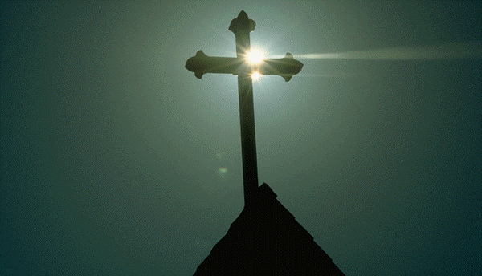
为什么耶稣受难日是好的?

Slide 65
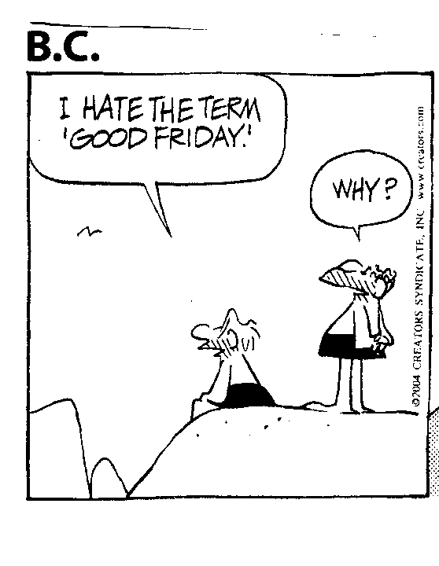
BC 1 of 3
意义何在?
我恨耶稣受难日
为什么？

Slide 66
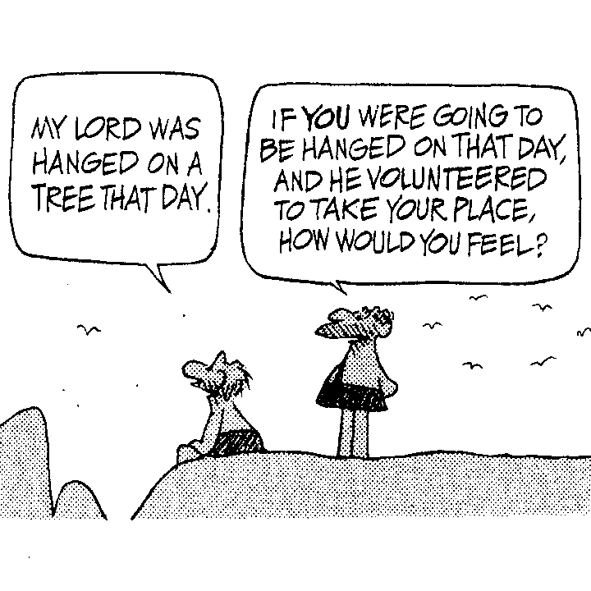
BC 2 of 3
意义何在?
我的主那天被挂在树上。
如果那天你将被吊死，而他自愿替代了你的位置。你觉得怎样?

Slide 67
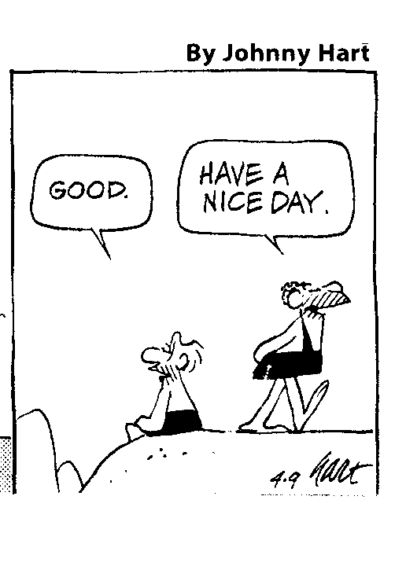
BC 3 of 3
意义何在?
祝心情愉快。
太好了。

Slide 68
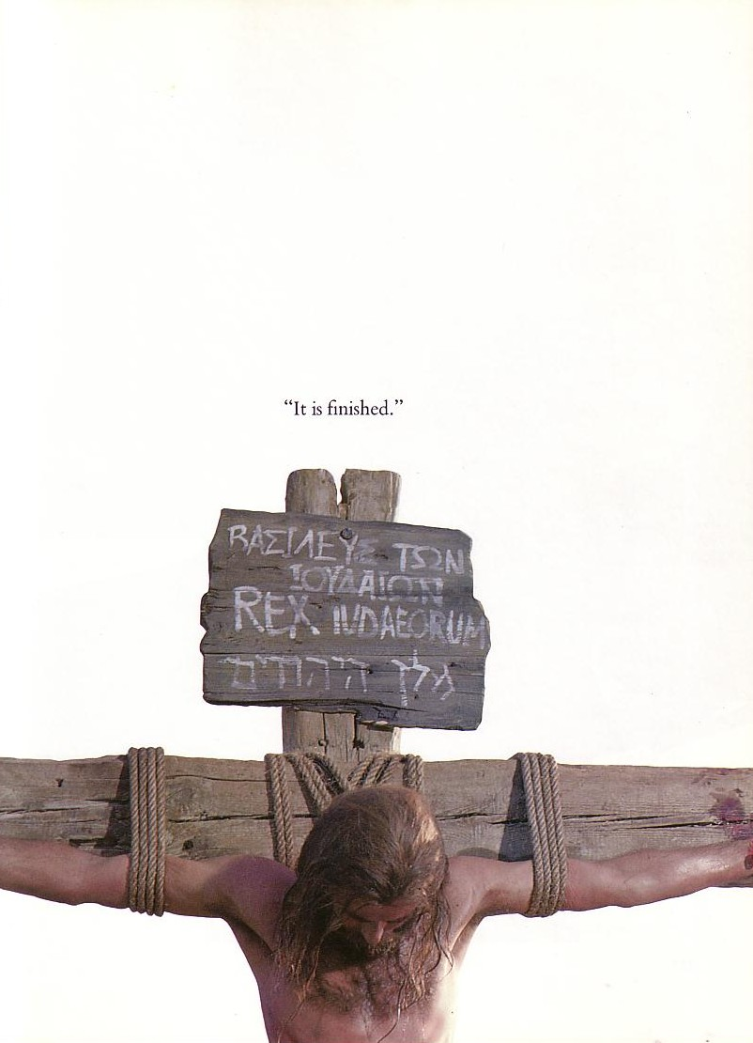
“成 了 ！”
律法上
完全付清了

Slide 69
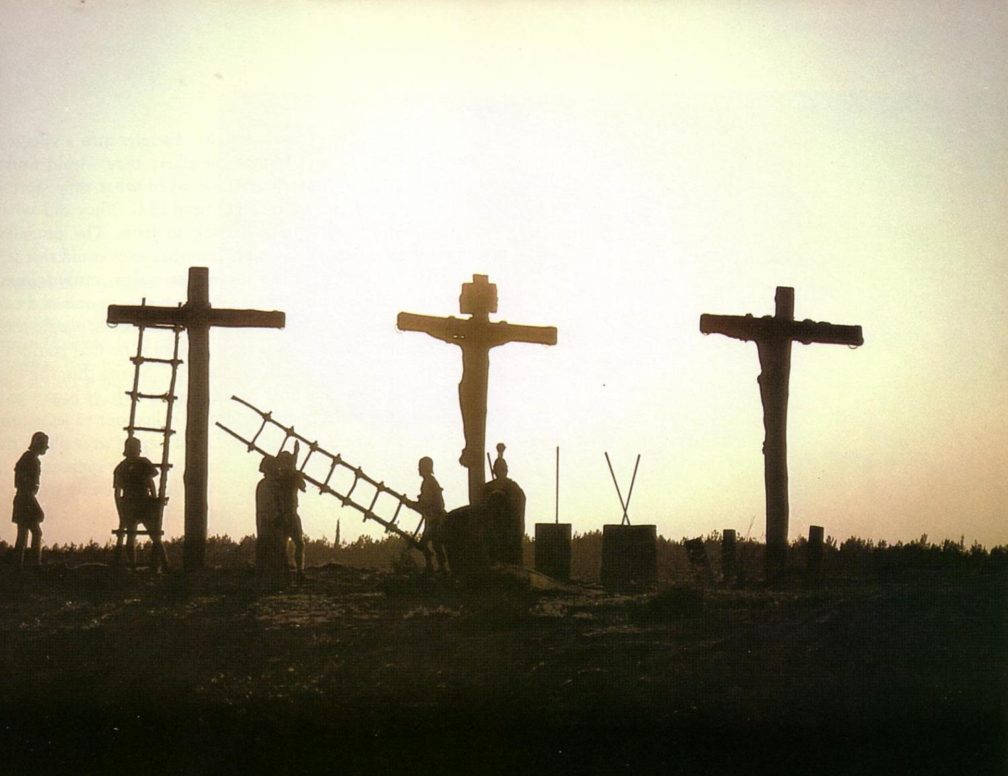
为何耶稣的死与众不同?
他是完全无罪的
不合法的
为我们的罪而死
心碎而死

Slide 70
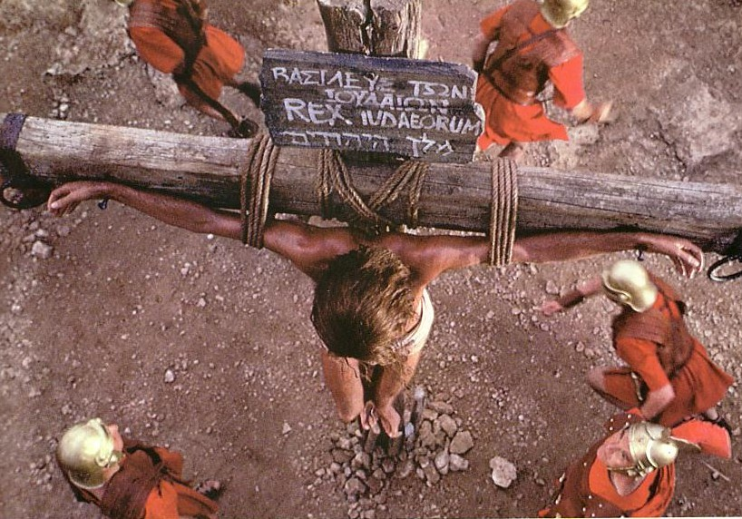
你现在是否更加感激耶稣因他为你而死?

Slide 72
旧约全书背景链接地址 BibleStudyDownloads.org
免费获得该讲解!
圣经学习下载
Notes:
The explanation for free!
OT Backgrounds link address

